Slide 1

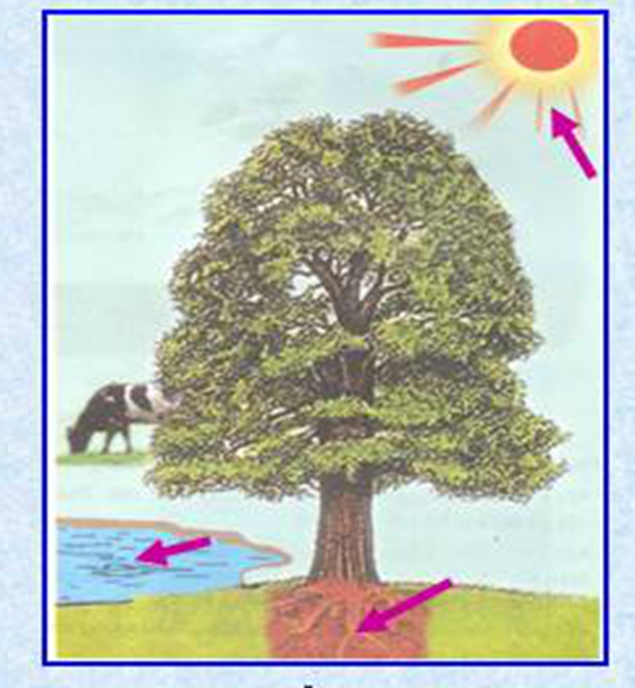

Quan sát bức tranh
Kể tên những yếu tố đóng vai trò quan trọng trong sự phát triển của cây xanh?
GV: Phạm Thanh Thúy

Slide 2
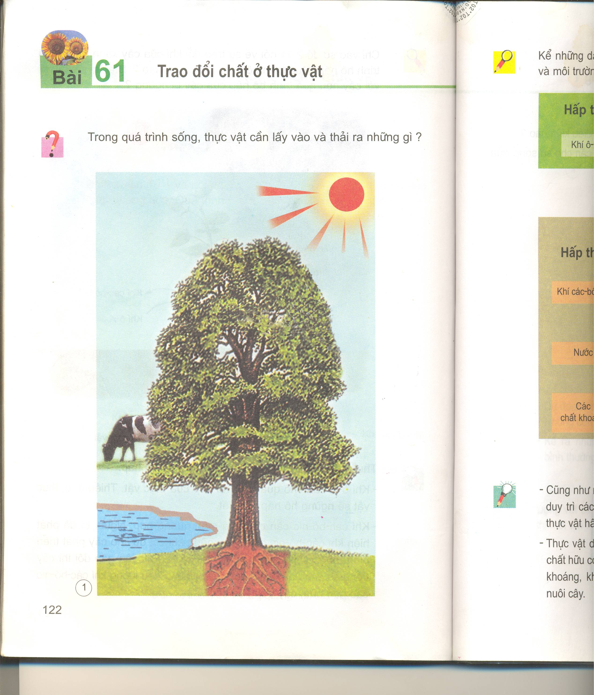
Những yếu tố đóng vai trò quan trọng trong sự sống của cây xanh
*Ánh sáng mặt trời
*Không khí
*Nước
*Các chất khoáng.
NƯỚC
GV: Phạm Thanh Thúy

Slide 3
Trong quá trình sống, cây xanh phải lấy vào
những gì và thải ra những gì từ môi trường?
ÁNH SÁNG
MẶT TRỜI
LẤY VÀO
THẢI RA
Hơi nước
Khí các-bô-níc
Hơi nước
Khí các-bô-níc
Khí các-bô-níc
Chất khoáng
Khí ô-xi
Khí ôxi
Khí ôxi
Nước
Chất hứu cơ
Nước
Chất khoáng khác
Chất hữu cơ
GV: Phạm Thanh Thúy

Slide 4


BÀI 30
Đó là quá trình trao đổi chất của cây. Vậy các quá trình đó diễn ra như thế nào?
CHAO ĐỔI NƯỚC VÀ CHẤT DINH DƯỠNG Ở THỰC VẬT
GV: Phạm Thanh Thúy

Slide 5


Content
I
I. Sự hấp thụ nước và chất khoáng từ môi trường ngoài vào rễ.
II
II. Sự vận chuyển các chất trong cây.
III
III. Quá trình thoát hơi nước ở lá.
IV
IV. Một số Y.tố ảnh hưởng đến trao đổi nước và chất dinh dưỡng ở thực vật.
V
V. Vận dụng hiểu biết về trao đổi chất và chuyển hóa năng lượng ở thực vật vào thực tiễn.
GV: Phạm Thanh Thúy

Slide 6
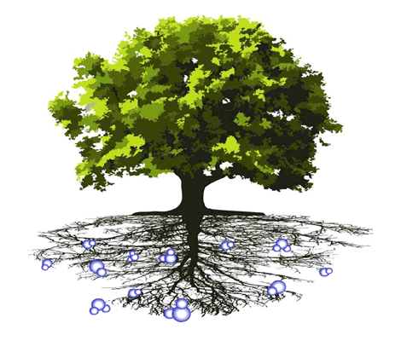

Content
I
I. Sự hấp thụ nước và chất khoáng từ môi trường ngoài vào rễ.
GV: Phạm Thanh Thúy

Slide 7
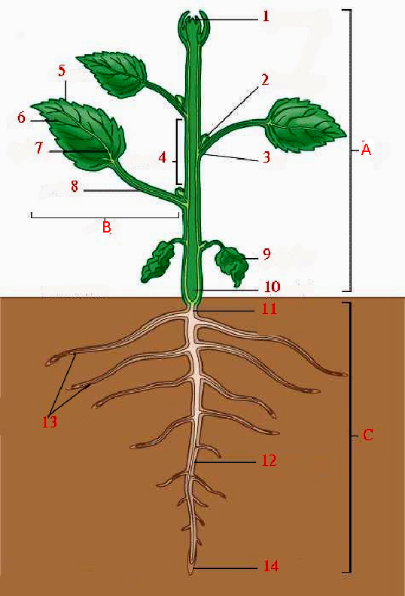
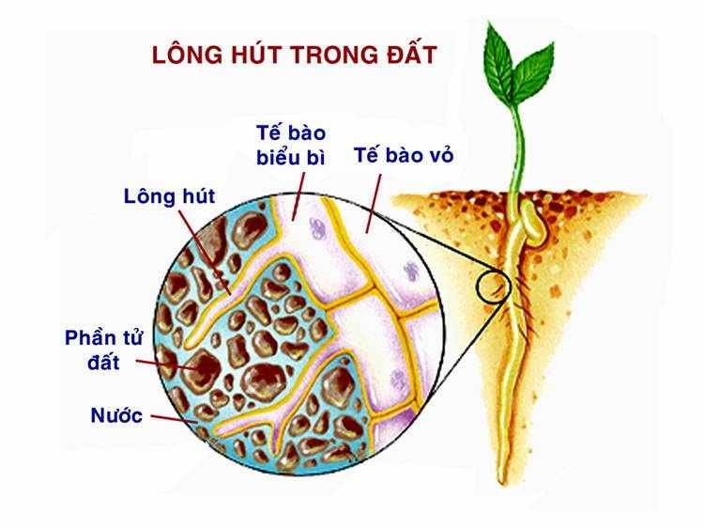
I. Sự hấp thụ nước và chất khoáng từ môi trường ngoài vào rễ.
Qua thực nghiệm cho kết quả như sau:
+ 1 cây ngô cần 200 kg nước trong đời sống.
+ 1 hecta ngô cần 8000 tấn nước.
+ Cây cần từ 200 - 800 gam nước để tổng hợp 1 gam chất khô.
Nước được hấp thụ từ môi trường ngoài vào rễ như thế nào? Do bộ phận nào của rễ thực hiện?
GV: Phạm Thanh Thúy

Slide 8
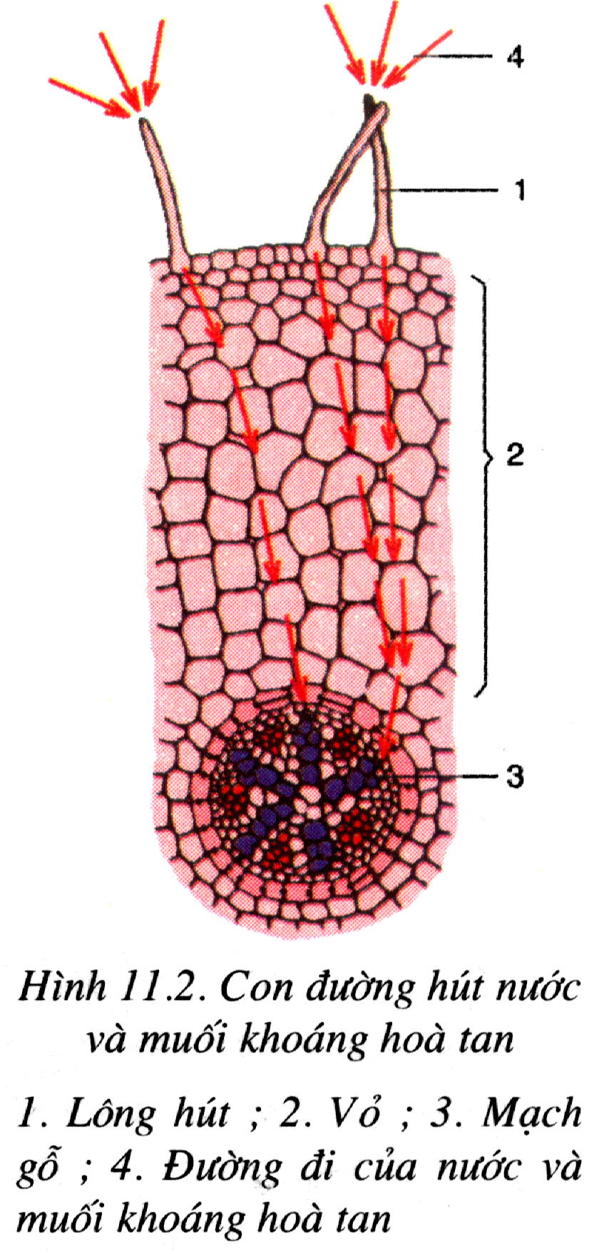
LÔNG HÚT
VỎ
MẠCH GỖ
CON ĐƯỜNG HÚT NƯỚC VÀ MUỐI KHOÁNG HÒA TAN
GV: Phạm Thanh Thúy

Slide 9
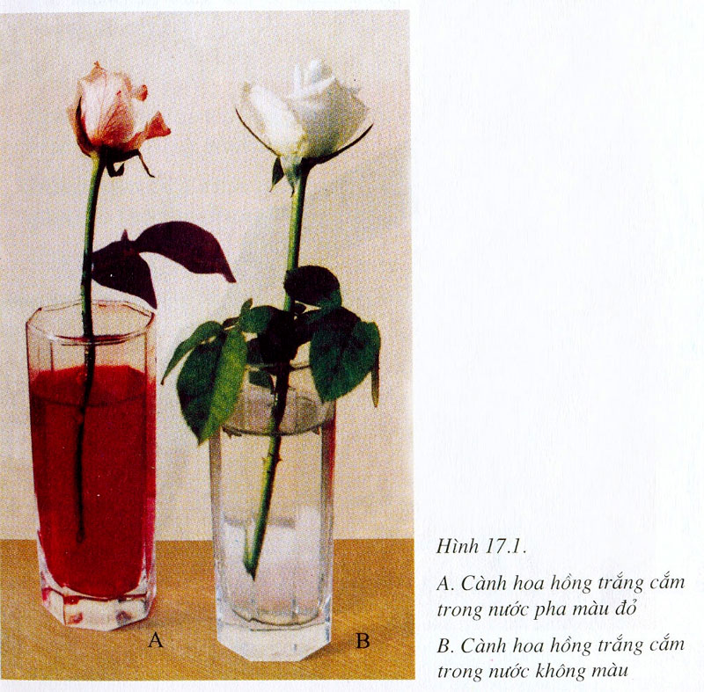
1. Em hãy trình bày cách tiến hành thí nghiệm (ở nhà)?
2. Em có nhận xét gì về mầu sắc của cánh hoa?
+ Cốc A: Cánh hoa chuyển sang màu đỏ.
+ Cốc B: Cánh hoa không đổi màu.
Lát cắt ngang thân cây
3. Cánh hoa đổi mầu chứng tỏ điều gì?
=> Nước màu đã được vận chuyển lên thân đến hoa.
Mạch dây
? 1
Mạch gỗ
? 2
Lát cắt ở cốc A
Lát cắt ở cốc B
Mạch cắt ở cốc A bị nhuộm mầu => chứng tỏ mạch đó dẫn nước (Mạch gỗ).
GV: Phạm Thanh Thúy

Slide 10
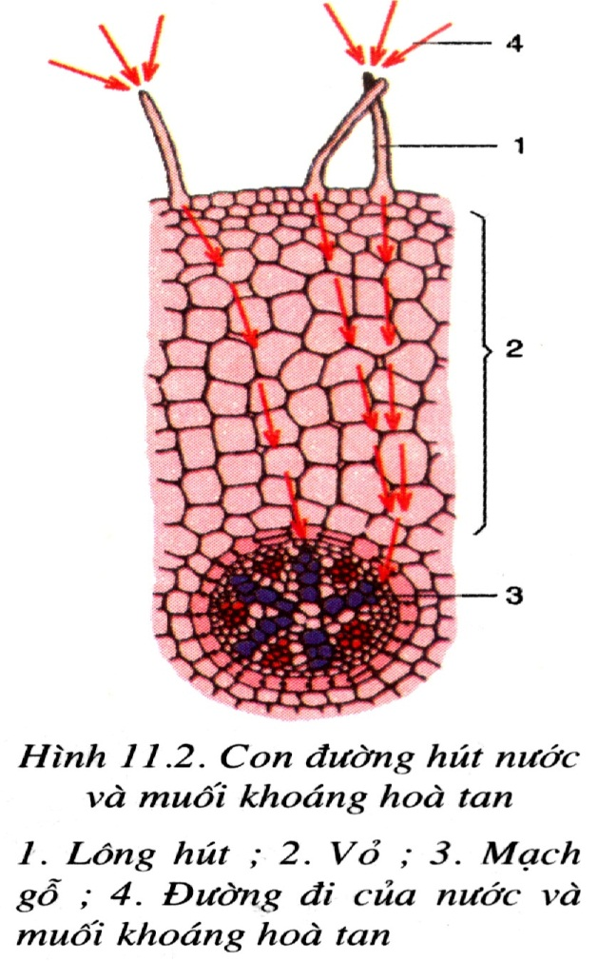

Quan sát hình bên, chọn từ thích hợp trong các từ lông hút, vỏ, mạch gỗ điền vào chỗ trống:
Nước và muối khoáng hoà tan trong đất, được ………. hấp thụ, chuyển qua ……. tới …………
Rễ mang các ………… có chức năng hút nước và muối khoáng hoà tan trong đất.
LÔNG HÚT
lông hút
vỏ
VỎ
mạch gỗ
lông hút
MẠCH GỖ
GV: Phạm Thanh Thúy

Slide 11
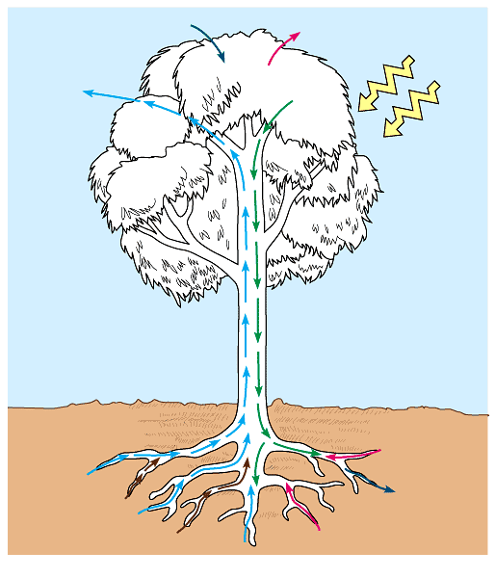

Content
II
Các chất trong thân vận chuyển theo con đường nào?
II. Sự vận chuyển các chất trong cây.
GV: Phạm Thanh Thúy

Slide 12
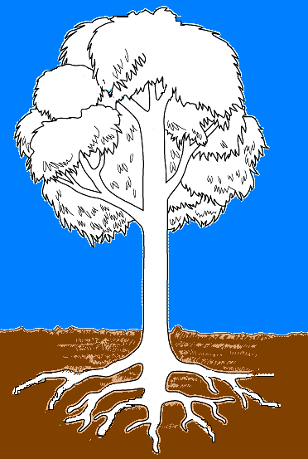

CO₂
Lá
Mô tả Con đường vận chuyển chất hữu cơ qua mạch rây?
Chất hữu cơ tổng hợp ở lá được vận chuyển theo mạch rây đến các nơi cần sử dụng hoặc bộ phận dự trữ của cây.
Thân
Chất hữu cơ
Rễ
GV: Phạm Thanh Thúy

Slide 13
CO₂
Lá
Chất hữu cơ
Loại
mạch
Hướng v/c
chủ yếu
Chất được
Vận chuyển
Nguồn gốc của
Chất được v/c
Mô tả Con đường vận chuyển nước, muối khoáng và chất hữu cơ?
Mạch
Gỗ
Từ dưới
lên trên
Nước và
Muối khoáng
Do rễ hút từ
Ngoài m.trường
Mạch
rây
Từ trên
Xuống dưới
Chất hữu cơ
Do lá quang hợp
Tạo ra
Thân
Nước và muối khoáng được hấp thụ vào rễ, rồi được vận chuyển theo mạch gỗ lên các bộ phận của cây.
Chất hữu cơ tổng hợp ở lá được vận chuyển theo mạch rây đến các bộ phận của cây.
Nước và
chất khoáng
Rễ
GV: Phạm Thanh Thúy

Slide 14
GV: Phạm Thanh Thúy
Khoảng 98 % nước thoát ra ngoài môi trường
100 % nước hút vào qua rễ
Em có biết
Khoảng 2% nước được giữ lại
=> Lượng nước thoát ra ngoài 98% lớn hơn rất nhiều so với lượng nước cây giữ lại (2%)

Slide 15
III. Quá trình thoát hơi nước ở lá.
1. Ý nghĩa của sự thoát hơi nước ở lá
Lượng nước thoát ra ngoài có vai trò gì đối với đời sống của cây?
2. Giúp khí khổng mở, khí CO₂ đi vào bên trong cung cấp nguyên liệu cho quang hợp
3. Hạ nhiệt độ của lá khi gặp nắng nóng
1. Là động lực đầu trên để hút nước đi vào
Vai trò của sự thoát hơi nước
GV: Phạm Thanh Thúy

Slide 16

Giải thích tại sao dưới bóng cây lại mát hơn đứng dưới mái che bằng vật liệu xây dựng?
→ Vật liệu xây dựng hấp thụ nhiệt làm cho nhiệt độ tăng cao, còn lá cây thoát hơi nước làm hạ nhiệt độ môi trường xung quanh lá. Nhờ vậy, không khí dưới dưới bóng cây vào những ngày hè nóng bức mát hơn so với không khí duới mái nhà che bằng vật liệu xây dựng.
GV: Phạm Thanh Thúy

Slide 17
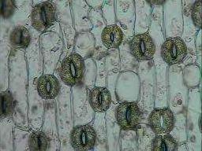
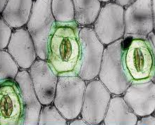
? Cơ quan nào của cây đảm nhận chức năng thoát hơi nước cho cây?
=> Lá là cơ quan thực hiện chức năng thoát hơi nước cho cây.
? Hơi nước được thoát qua con đường nào của lá?
=> Hơi nước được thoát qua con đường khí khổng của lá là chủ yếu.
Khí khổng ở mặt dưới phiến lá
Khí khổng ở mặt trên phiến lá
GV: Phạm Thanh Thúy

Slide 18
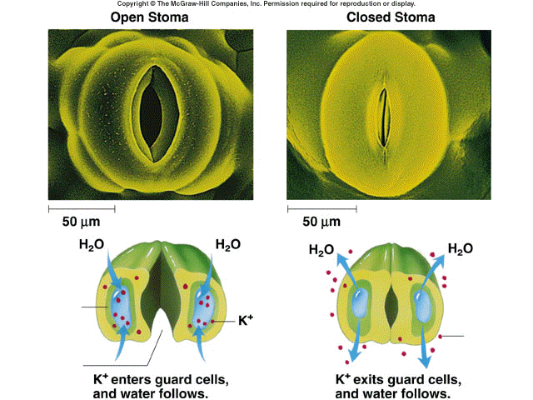
1. Hoạt động đóng, mở khí khổng
Thành ngoài MỎNG
Thành trong DÀY
=> Sự thoát hơi nước được điều chỉnh bằng sự đóng mở khí khổng
Cơ chế (yếu tố phụ thuộc) làm khí khổng đóng, mở?
Khí khổng mở
Khí khổng đóng
GV: Phạm Thanh Thúy

Slide 19
Thành mỏng căng ra→thành dày cong theo→ khí khổng mở → hơi nước thoát ra ngoài, khí CO₂ đi vào trong tế bào.
Thành mỏng hết căng → thành dày duỗi thẳng→ khí khổng đóng → hạn chế sự thoát hơi nước.
Thành mỏng
Thành dày
H₂O
H₂O
Khí khổng hé mở
H₂O
CO2
CO2
CO2
Khi tế bào
vừa đủ nước
Khi tế bào
no nước
Khi tế bào
mất nước
Cơ chế đóng mở khí khổng giúp điều tiết sự thoát hơi nước
GV: Phạm Thanh Thúy

Slide 20
IV. Một số yếu tố ảnh hưởng đến trao đổi nước và chất dinh dưỡng ở thực vật.
Quan sát những hình ảnh sau, nêu được các yếu tố ảnh hưởng đến sự trao đổi nước và chất dinh dưỡng ở thực vật?
GV: Phạm Thanh Thúy

Slide 21
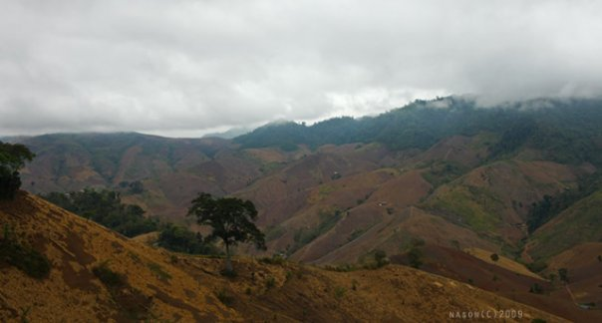
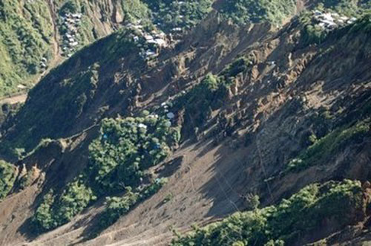
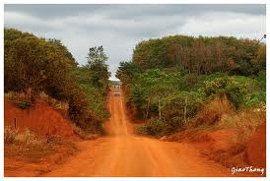
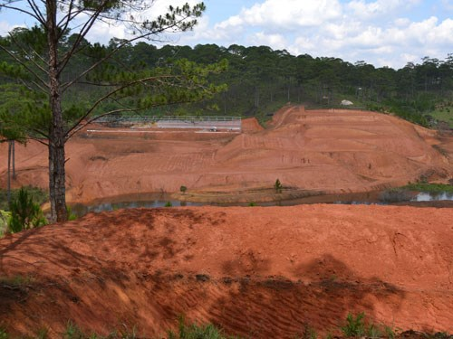
Vùng đồi trọc (Hòa Bình, Nghệ An)
Đất đỏ Bazan vùng Tây Nguyên

Slide 22
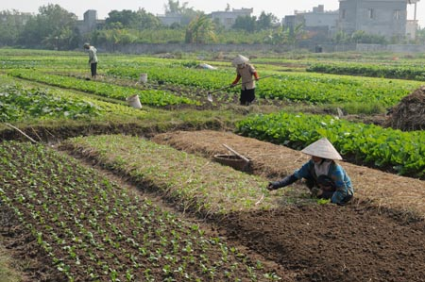
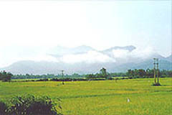
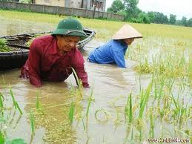

Đất phù sa ở đồng bằng sông Hồng, sông Cửu Long
Mưa lớn, ngập lụt
Nắng nóng, khô hạn

Slide 23
Thảo luận nhóm hoàn thành bảng sau :
Điều kiện bên ngoài | Ảnh hưởng đến sự hấp thụ nước và muối khoáng | Ví dụ
1. Đất đồi núi | Mất nước và chất dinh dưỡng nên cây khó hấp thụ được | Đồi núi ở Hòa Bình, Nghệ An…
2. Đất đỏ bazan | Nước và chất dinh dưỡng khá nhiều nên cây hút được | Đất đỏ Tây Nguyên..
3. Đất phù sa | Nước và chất dinh dưỡng rất nhiều nên thuận lợi cho hút nước và chất dinh dưỡng của cây | Đồng bằng sông Cửu Long, sông Hồng, …
4. Nhiệt độ thấp | Nước đóng băng nên sự hút nước và chất dinh dưỡng của cây bị ngừng trệ | Mùa đông ở vùng ôn đới…
5. Nhiệt độ cao | Cây thoát nước nhiều, nhu cầu nước của cây tăng (nếu không đủ cây sẽ héo) | Mùa khô hạn…
6. Mưa nhiều | Đất ngập nước nhiều, rễ cây chết nên không hút được nước và muối khoáng | Lũ lụt, gió bão …
Điều kiện bên ngoài | Ảnh hưởng đến sự hấp thụ nước và muối khoáng | Ví dụ
1. Đất đồi núi
2. Đất đỏ bazan
3. Đất phù sa
4. Nhiệt độ thấp
5. Nhiệt độ cao
6. Mưa nhiều
GV: Phạm Thanh Thúy

Slide 24
IV. Một số yếu tố ảnh hưởng đến trao đổi nước và chất dinh dưỡng ở thực vật.
* Nước: Điều kiện cung cấp nước và độ ẩm không khí → ảnh hưởng nhiều đến sự thoát hơi nước thông qua việc điều tiết độ đóng mở của khí khổng.
* Ánh sáng: Giúp khí khổng mở. Độ mở khí khổng tăng từ sáng đến trưa, nhỏ nhất vào lúc chiều tối.
* Nhiệt độ, độ ẩm đất và không khí cũng ảnh hưởng đến quá trình thoát hơi nước.
GV: Phạm Thanh Thúy

Slide 25
V. Vận dụng hiểu biết về trao đổi chất và chuyển hóa năng lượng ở thực vật vào thực tiễn.
? Vì sao khi di chuyển cây đi trồng nơi khác phải cắt bớt một phần cành lá?
Thu, nhận thông tin phần V SGK/tr130; vận dụng kiến thức vừa học trả lời câu hỏi sau:
Khi bứng cây đem trồng cần phải cắt bớt một số lá và cành vừa phải để giảm bớt sự thoát hơi nước, đảm bảo cân bằng giữa số nước hút vào và số nước mất đi, có thế mới nâng cao được tỷ lệ cây sống.
GV: Phạm Thanh Thúy

Slide 26
V. Vận dụng hiểu biết về trao đổi chất và chuyển hóa năng lượng ở thực vật vào thực tiễn.
Vì sao vào những ngày khô hanh, độ ẩm không khí thấp hoặc những ngày nắng nóng cần phải tưới nhiều nước cho cây?
Vào những ngày khô hanh, độ ẩm không khí thấp hoặc những ngày nắng nóng, quá trình thoát hơi nước của cây diễn ra mạnh mẽ → Cây mất nước → Cần phải tưới nhiều nước cho cây để bù đắp lại lượng nước đã mất đi, đảm bảo sự cân bằng nước của cây.
GV: Phạm Thanh Thúy

Slide 27
CHỌN ĐÁP ÁN ĐÚNG NHẤT
Câu 1: “Ô nhiễm môi trường là nhân tố ảnh hưởng đến đời sống của cây trồng”, lời phát biểu này:
a. đúng b. sai
Câu 2: “ Để cây trồng phát triển tốt ta nên bón phân thật nhiều và liên tục cho cây ”, ý kiến này:
a. đúng b. sai
Câu 3: Bộ phận của rễ chủ yếu hút nước và muối khoáng:
a. thân b. lá c. mạch gỗ d. lông hút
Câu 4: Sơ đồ con đường đi của nước và muối khoáng hòa tan từ đất vào cây
a. rễthânlá
b. lông hút vỏmạch rây của rễ mạch rây của thân, lá
c. lông hút vỏmạch gỗ của rễ mạch gỗ của thân, lá
d. lông hút vỏtrụ giữa của rễ trụ giữa của thân, lá
GV: Phạm Thanh Thúy

Slide 28
?Thời tiết, khí hậu ảnh hưởng như thế nào đến sự hút nước và muối khoáng của cây? Cho ví dụ để minh họa?
Bài làm
→ Thời tiết, khí hậu làm ảnh hưởng đến khả năng hút nước và muối khoáng của cây.
Ví dụ
a. Khi nhiệt độ xuống thấp (dưới OºC nước đóng băng, muối khoáng không hòa tan → Rễ cây không hút được.
b. Khi trời nắng, nhiệt độ cao, cây thoát nước nhiều → nhu cầu nước của cây tăng cao.
c. Khi mưa nhiều, đất ngập nước lâu ngày, rễ bị chết, cây mất khả năng hút nước và muối khoáng.
GV: Phạm Thanh Thúy

Slide 29

Hướng dẫn học ở nhà:
* Học bài cũ và trả lời câu hỏi SGK; SBT.
* Nghiên cứu trước bài 31“Trao đổi nước và chất dinh dưỡng ở động vật”.
* GV hướng dẫn học sinh làm TN chứng minh cây thoát hơi nước qua lá tại nhà, quay video trao đổi:
+ Chuẩn bị: bao nilong trong suốt, dây buộc.
+ Tiến hành: Chọn một cây xanh bất kì quanh nhà, dùng bao nilong trùm lên phần lá, ngọn của cây, buộc miệng bao bằng dây. Quan sát hiện tượng xảy ra sau 1 giờ, 3 giờ và một ngày. Viết báo cáo kết quả thí nghiệm.
GV: Phạm Thanh Thúy

Slide 30
BÁO CÁO KẾT QUẢ THÍ NGHIỆM Ngày … tháng … năm … Tên thí nghiệm: chứng minh cây thoát hơi nước qua lá. Tên nhóm: ………………. 1. Mục đích thí nghiệm: ………………………………………………. 2. Chuẩn bị thí nghiệm: Mẫu vật: …………………….. Dụng cụ: …………………….. 3. Các bước tiến hành: …………………………………………………. 4. Giải thích thí nghiệm: ……………………………………………… 5. Kết luận: ………………………………………………………………
GV: Phạm Thanh Thúy

